Slide 1


Programy wspierające ochronę środowiska
wdrażane przez ARiMR w roku 2022
Inwestycje mające na celu ochronę wód przed zanieczyszczeniem azotanami pochodzącymi ze źródeł rolniczych
2. Rozwój zielonej infrastruktury poprzez wsparcie ogrodów działkowych

Slide 2

  „Inwestycje mające na celu ochronę wód przed zanieczyszczeniem azotanami pochodzącymi ze źródeł rolniczych”
  w ramach poddziałania
  „Wsparcie inwestycji w gospodarstwach rolnych”
  PROW 2014-2020.

Slide 3
PLANOWANY NABÓR przewidziany na listopad/grudzień 2022 r. – nabór uzależniony od dostępności środków pozostałych po przeprowadzeniu poprzedniego naboru
Przed wprowadzeniem możliwości ubiegania się o wsparcie w ramach operacji typu „Inwestycje mające na celu ochronę wód przed zanieczyszczeniem azotanami pochodzącymi ze źródeł rolniczych” PROW 2014-2020 pomoc w podobnym zakresie była przyznawana w ramach operacji typu „Inwestycje w gospodarstwach położonych na obszarach OSN” PROW 2014-2020

Slide 4
Ze względu na wygaśnięcie programów działań, w celu zapobiegania dalszemu zanieczyszczeniu, jak również zmniejszaniu zanieczyszczenia wód azotanami pochodzącymi ze źródeł rolniczych, został opracowany i wdrożony, obowiązujący na terenie całego kraju, jeden program, pn. Program działań mających na celu zmniejszenie zanieczyszczenia wód azotanami pochodzącymi ze źródeł rolniczych oraz zapobieganie dalszemu zanieczyszczeniu, zwany dalej „Programem działań” (Dz.U. z 2018 r., poz. 1339).
Program ten określa m.in. warunki związane z przechowywaniem nawozów naturalnych i kiszonek, jak również terminy, w których określone rodzaje podmiotów zobowiązane są dostosować powierzchnię lub pojemność posiadanych miejsc do przechowywania nawozów naturalnych.
(Rozporządzenie Rady Ministrów z dnia 5 czerwca 2018 r. w sprawie przyjęcia „Programu działań mających na celu zmniejszenie zanieczyszczenia wód azotanami pochodzącymi ze źródeł rolniczych oraz zapobieganie dalszemu zanieczyszczeniu” (Dz.U. z 2018 r., poz. 1339))
Mając na uwadze powyższe, aby ułatwić producentom rolnym dostosowanie się do wymogów w zakresie przechowywania nawozów naturalnych określonych w Programie działań, Agencja wdrożyła typ operacji pod nową nazwą, tj. Inwestycje mające na celu ochronę wód przed zanieczyszczeniem azotanami pochodzącymi ze źródeł rolniczych”, w którym zmienione zostały, w stosunku do wdrażanego poprzednio typu operacji, kryteria dostępu, jak również zakres kosztów podlegających wsparciu.

Slide 5
Kto może ubiegać się o pomoc w ramach operacji typu Inwestycje mające na celu ochronę wód
przed zanieczyszczeniem azotanami pochodzącymi ze źródeł rolniczych ?
O pomoc może ubiegać się rolnik (tj. osoba fizyczna, osoba prawna, jednostka organizacyjna nieposiadająca osobowości prawnej, oddział przedsiębiorcy zagranicznego, wspólnik spółki cywilnej), jeżeli:
jest posiadaczem gospodarstwa rolnego, w rozumieniu art. 4 ust. 1 lit. b rozporządzenia Parlamentu Europejskiego i Rady (UE) nr 1307/2013 z dnia 17 grudnia 2013 r. ustanawiającego przepisy dotyczące płatności bezpośrednich dla rolników na podstawie systemów wsparcia w ramach wspólnej polityki rolnej oraz uchylającego rozporządzenie Rady (WE) nr 637/2008 i rozporządzenie Rady (WE) nr 73/2009 (Dz. Urz. UE L 347 z 20.12.2013, str. 608, z późn. zm.⁾), położonego na terytorium Rzeczypospolitej Polskiej - zwanego dalej „gospodarstwem”,
Gospodarstwo rolne - oznacza wszystkie jednostki wykorzystywane do działalności rolniczej i zarządzane przez rolnika, znajdujące się na terytorium tego samego państwa członkowskiego.

Slide 6
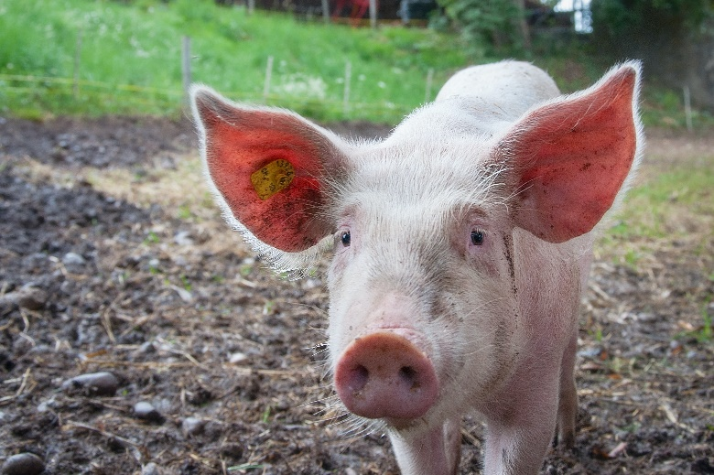
w gospodarstwie, którego jest posiadaczem, prowadzi chów lub hodowlę zwierząt gospodarskich w rozumieniu przepisów o organizacji hodowli i rozrodzie zwierząt gospodarskich, zwanych dalej „zwierzętami gospodarskimi”, z wyłączeniem chowu lub hodowli drobiu powyżej 40 000 stanowisk lub chowu lub hodowli świń powyżej 2 000 stanowisk dla świń o wadze ponad 30 kg lub 750 stanowisk dla macior,
został mu nadany numer identyfikacyjny w trybie przepisów o krajowym systemie ewidencji producentów, ewidencji gospodarstw rolnych oraz ewidencji wniosków o przyznanie płatności – zwany dalej „numerem identyfikacyjnym” ,
nie podlega wykluczeniu z ubiegania się o przyznanie pomocy na podstawie przepisów UE

Slide 7
W przypadku rolnika będącego wspólnikiem spółki cywilnej pomoc jest przyznawana, jeżeli:
każdy ze wspólników będący osobą fizyczną:
- jest obywatelem państwa członkowskiego Unii Europejskiej;
- jest pełnoletni;
gospodarstwo, w którym będzie realizowana operacja, stanowi wkład wniesiony do tej spółki;
w ramach umowy tej spółki prowadzony jest chów lub hodowla zwierząt gospodarskich, z wyłączeniem chowu lub hodowli drobiu powyżej 40 000 stanowisk lub chowu lub hodowli świń powyżej 2 000 stanowisk dla świń o wadze ponad 30 kg lub 750 stanowisk dla macior – co najmniej od dnia złożenia wniosku o przyznanie pomocy;
spółce został nadany numer identyfikacyjny.

Slide 8
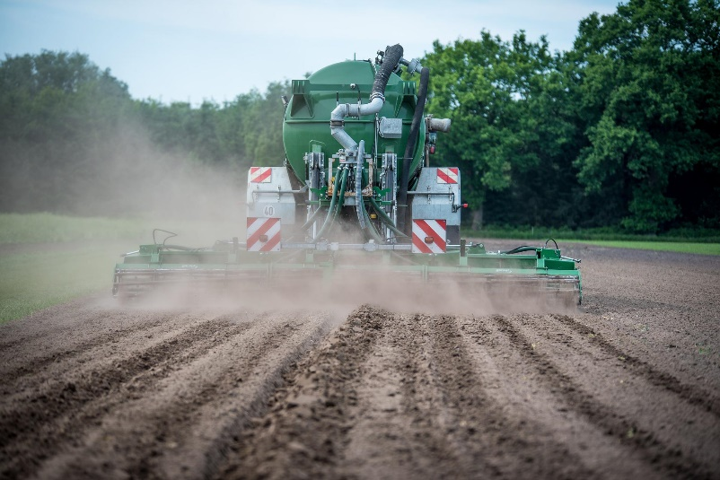
Na jakie operacje może być przyznana pomoc?
Pomoc może być przyznana na operację polegającą na realizacji inwestycji, która:
zapewni:
dostosowanie gospodarstwa do wymagań określonych w Programie działań, dotyczących warunków przechowywania:
  nawozów naturalnych wyprodukowanych w gospodarstwie, lub
  kiszonek, lub
doposażenie gospodarstwa w urządzenia do aplikowania nawozów naturalnych;
jest związana z produkcją zwierzęcą w zakresie zwierząt gospodarskich;
spełnia wymagania określone przepisami prawa mającymi zastosowanie do takiej inwestycji;
której koszty kwalifikowalne nie są finansowane z udziałem innych środków publicznych.

Slide 9
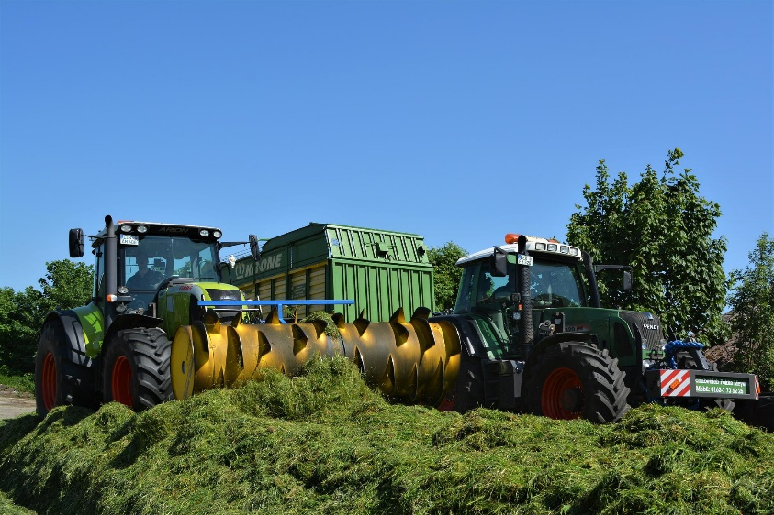
Jakie rodzaje kosztów są uznawane za kwalifikowalne?
Pomoc przyznaje się w formie refundacji części kosztów kwalifikowalnych, do których zalicza się koszty:
1) budowy, przebudowy lub zakupu:
a) zbiorników do przechowywania nawozów naturalnych płynnych,
b) płyt do gromadzenia i przechowywania nawozów naturalnych stałych,
c) zbiorników lub płyt do przechowywania kiszonek,
- wraz z zakupem instalacji technicznej lub wyposażenia;

Slide 10
2) rozbiórki i utylizacji materiałów pochodzących z rozbiórki pod warunkiem, że rozbiórka jest niezbędna w celu realizacji operacji;
3) zakupu aplikatorów nawozów naturalnych w postaci płynnej typu:
doglebowe redlicowe o zębach sztywnych,
doglebowe kultywatorowe o zębach sprężystych lub talerzowe,
węże wleczone,
wleczone płozowe,
szczelinowe tarczowe;
4) zakupu wozów asenizacyjnych z aplikatorami nawozów naturalnych w postaci płynnej typu określonego w pkt. 3;
5) ogólne, o których mowa w art. 45 ust. 2 lit. c rozporządzenia nr 1305/2013, zwane dalej „kosztami ogólnymi”,
- które są uzasadnione wielkością prowadzonej w gospodarstwie produkcji, adekwatne do panujących w nim warunków gospodarowania, niezbędne do osiągnięcia celu operacji oraz racjonalne.
Do kosztów kwalifikowalnych, o których mowa w pkt. 1, 3 i 4 zalicza się również koszty transportu do miejsca realizacji operacji materiałów służących realizacji operacji oraz urządzeń objętych operacją, a także koszty montażu.

Slide 11
Jakie koszty nie są uznawane za kwalifikowalne?
Zakres kosztów kwalifikowalnych nie obejmuje m.in.:
podatku od towarów i usług (VAT),
nabycia rzeczy używanych,
Budowy, przebudowy na gruntach nie stanowiących własności, współwłasności, użytk. wieczystego, dzierżawy potwierdzonej w sposób określony w przepisach,
Jaki jest maksymalny poziom i wysokość pomocy?
Pomoc przyznawana jest w formie refundacji części poniesionych kosztów kwalifikowalnych operacji, w wysokości do:
1) 60% kosztów kwalifikowalnych – w przypadku operacji realizowanej przez „młodego rolnika”;
2) 50% kosztów kwalifikowalnych – w przypadku operacji realizowanej przez rolnika niebędącego „młodym rolnikiem”.
Pomoc przyznaje się i wypłaca do wysokości limitu, który w okresie realizacji Programu wynosi maksymalnie 100 tys. zł na jednego beneficjenta i na jedno gospodarstwo.

Slide 12
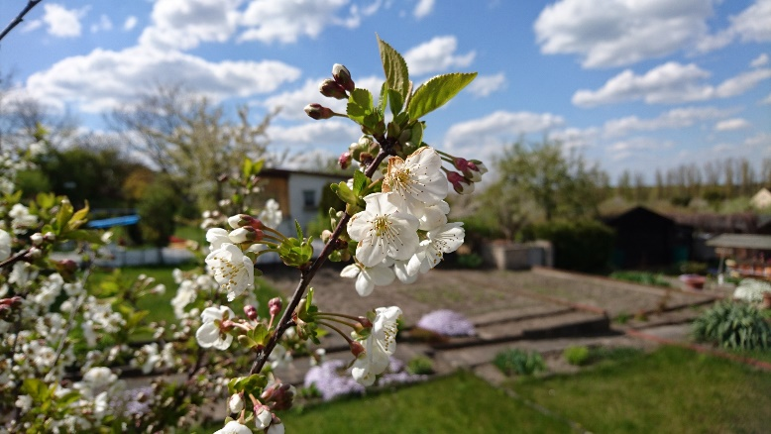
Program Operacyjny Infrastruktura
i Środowisko na lata 2014-2020
Oś priorytetowa II - Ochrona Środowiska,
w tym adaptacja do zmian klimatu
Działanie: 2.5 Poprawa jakości środowiska miejskiego
Tytuł projektu: Rozwój zielonej infrastruktury poprzez wsparcie ogrodów działkowych

Slide 13
Cel i przedmiot konkursu
Głównym celem konkursu jest wyłonienie projektów, które w największym stopniu przyczynią się do osiągnięcia celu strategicznego, jakim jest ochrona i poprawa jakości terenów zielonych w miastach i ich obszarach funkcjonalnych, przyczyniająca się do łagodzenia negatywnych skutków zmian klimatycznych poprzez realizację celów operacyjnych, tj. przeciwdziałanie spadkowi różnorodności biologicznej, poprawa jakości życia ludzi dzięki zapewnieniu lepszego stanu środowiska, zwiększenie wartości usług ekosystemów.
2. Przedmiotem konkursu jest przyznanie grantów na dofinansowanie projektów, które najbardziej przyczynią się do rozwoju zielonej infrastruktury poprzez wsparcie ogrodów działkowych (ROD) w częściach wspólnych .

Slide 14
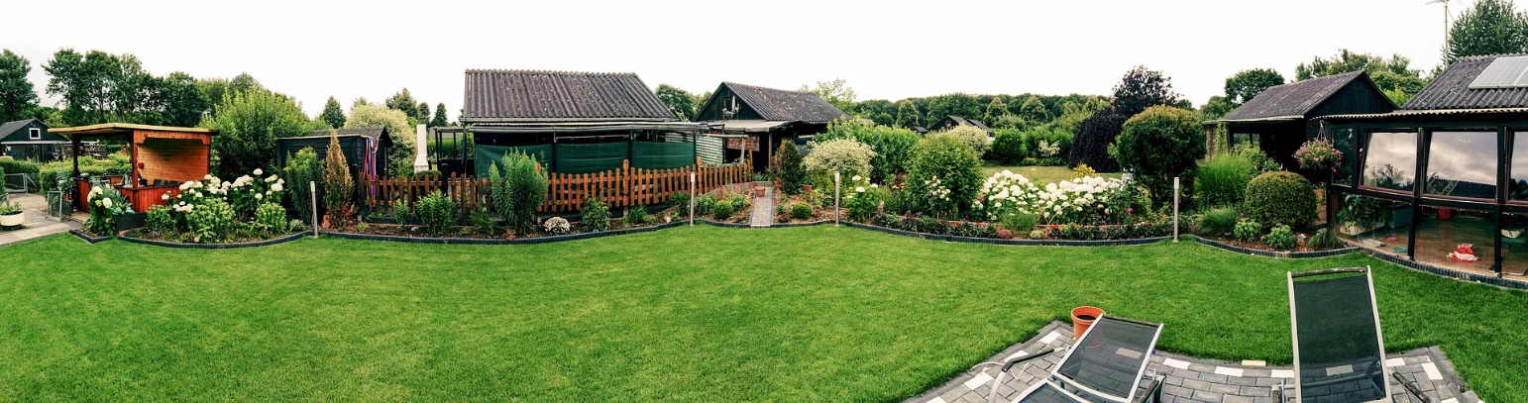
Zakres inwestycji
I. Podstawowy zakres rodzajów inwestycji (służące realizacji celów – bezpośrednio)
II. Inwestycje w zakresie elementów dodatkowych, w tym infrastruktury dla udostępnienia zieleni
(maksymalnie do 30% kosztów kwalifikowalnych projektu)
III. Kosztem kwalifikowalnym zadań objętych grantem są również:
• koszty pośrednie, obejmujące m.in. wynagrodzenie osób bezpośrednio zaangażowanych w zarządzanie projektem i jego rozliczanie (maksymalnie do 10% wartości udzielonego grantu), oraz
• koszty przygotowania dokumentacji technicznej niezbędnej do realizacji
zadania objętego grantem (maksymalnie do 10% wartości udzielonego grantu).

Slide 15
I. Podstawowy zakres rodzajów inwestycji
tworzenie i odnowienie zieleni (drzewa, krzewy, klomby, żywopłoty, murawy), w tym na terenie zrekultywowanym lub oczyszczonym ze szczególnym uwzględnieniem gatunków rodzimych;
pozyskanie i nasadzenie roślinności wieloletniej spośród gatunków odstraszających komary i kleszcze;
powiększenie ogrodu działkowego w oparciu o sąsiadujące tereny niezagospodarowane lub porzucone, o ile istnieje wymagana dla ROD dokumentacja i decyzje administracyjne;
zakładanie zielonych dachów na istniejących budynkach wraz z niezbędną infrastrukturą służącą do utrzymania zieleni, łącznie (w uzasadnionych przypadkach) z konstrukcją nowej więźby dachowej;
tworzenie i odnowienie tzw. zielonych ścian, w szczególności izolujących od hałasu oraz zazieleniania ścian istniejących budowli, pod warunkiem zachowania historycznego krajobrazu miejskiego oraz nieutrudniania widoczności w ruchu drogowym i pieszym;

Slide 16
I. Podstawowy zakres rodzajów inwestycji c.d.
6) leczenie i umacnianie na terenie ogrodów działkowych i w bezpośrednim ich sąsiedztwie starych drzew – w ramach ochrony ekosystemu glebowego, siedlisk fauny i mikroorganizmów, a także ratowania dziedzictwa przyrodniczego w postaci okazów cennych, pomników przyrody lub potencjalnych pomników przyrody;
7) budowa, remont lub modernizacja banerów i tablic edukacyjnych o roli ekologicznej ROD;
8) uaktywnienie biologiczne terenu poprzez likwidację pół- lub nieprzepuszczalnych utwardzeń powierzchni gruntu lub zastąpienie ich przepuszczalnymi;
9) działania zmierzające do usunięcia niepożądanych gatunków roślin – obcych, inwazyjnych, lub niebezpiecznych dla zdrowia/życia;
10) wdrażanie standardów ochrony drzew opracowanych w ramach projektu LIFE15GIE/PL/000959 pt. „Trees for Europe’s Green Infrastructure” www.drzewa.org.pl/standardy;
11) zazielenianie roślinami miododajnymi wszelkich powierzchni, w tym dachów, ścian, płotów i gruntu;
12) sporządzanie planów zagospodarowania ROD na podkładach geodezyjnych przewidujących tereny ogólne, ogródki jordanowskie, ścieżki edukacyjne

Slide 17
I. Podstawowy zakres rodzajów inwestycji c.d.
13) tworzenie warunków utrzymania zieleni w ramach realizowanych projektów
zapewnienie naturalnego nawożenia, np. poprzez budowę/zakup kompostownika, urządzenia do rozdrabniania gałęzi, miejsca składowania kompostu i ściółki (zrębki, torf, trociny i in.) wykorzystywanych na terenie ogólnym ROD,
budowa, instalacja, remont lub modernizacja instalacji służących regulacji zaburzonych stosunków wodnych wpływających negatywnie na istniejącą zieloną infrastrukturę ROD,
budowa lub renowacja zbiorników wodnych o podłożu naturalnym, zasilanych wodami gruntowymi lub ukierunkowanym spływem wód opadowych,
budowa lub renowacja instalacji ograniczającej spływ powierzchniowy wód opadowych lub pozwalającej na retencję nadmiaru wód gruntowych wysokiego poziomu, w tym zbiorniki sztuczne naziemne i podziemne,
zabezpieczenia wody opadowej do nawadniania, w tym sieci zbierające
i rozprowadzające wodę opadową i systemy nawadniania (rozsączającego, zraszającego, kropelkowego),
budowa ogrodów deszczowych,
zabezpieczenie zieleni przed osunięciem gruntu,
zabezpieczenie zieleni przed erozją wodną gruntu;

Slide 18
I. Podstawowy zakres rodzajów inwestycji c.d.
14) tworzenie warunków sprzyjających ochronie i rozwojowi różnorodności biologicznej służącej zieleni:
utworzenie lub odtworzenie remizy dla ptaków i owadów (skupiska roślin nektaro-
i owocodajnych, np. tarnina, czereśnia ptasia, dereń, czeremcha, świdośliwa, głóg),
utworzenie łąki kwietnej trwałej (na bazie traw i bylin),
utworzenie instalacji służących zachowaniu i rozwojowi dzikich owadów, w tym zapylających (np. hotel dla owadów),
zakładanie i modernizacja pasiek na wydzielonych terenach ogrodowych, instalacja barci,
karmiki i budki lęgowe dla ptaków, w tym łowiących komary (np. dla jerzyków),
urządzenie oczka wodnego lub oazy wodno-błotnej na bazie podsiąkowych wód gruntowych z myślą o zieleni oraz faunie tego typu ekosystemu (wodnego, wodno-błotnego bagiennego), w tym z uwzględnieniem zwierząt ograniczających liczność komarów (larwa oraz imago),
tworzenie miejsc schronienia i odpoczynku, w tym miejsc zimowania występujących na obszarze oraz w sąsiedztwie ROD zwierząt pożądanych lub rzadkich (np. jeże, nietoperze);

Slide 19
I. Podstawowy zakres rodzajów inwestycji c.d.
15) działania edukacyjne, informacyjne i promocyjne przyczyniające się do zachowania
i rozwoju zielonej infrastruktury:
kampania informacyjno - promocyjna zachęcająca do kompostowania;
tworzenie ścieżek edukacyjnych w ROD, rozwijanie współpracy ze szkołami, przedszkolami i innymi instytucjami edukacyjnymi;
zakładanie tematycznych tablic edukacyjnych;
tworzenie działek edukacyjnych - wykorzystując tereny niezagospodarowane lub wolne działki;
opracowanie i prowadzenie akcji promocyjno - edukacyjnej w zakresie znaczenia działań pro środowiskowych.

Slide 20
Inwestycje w zakresie elementów dodatkowych, w tym infrastruktury dla udostępnienia zieleni
(max. do 30% kosztów kwalifikowanych projektu):
zagospodarowanie, w tym rekultywacja terenów ROD dotychczas nieużytkowanych;
budowa i modernizacja sieci sanitarno - kanalizacyjnych na terenach ogólnych ROD;
budowa tężni w ogrodzie wraz z zagospodarowaniem terenu, tj. ławki, śmietniki - „mini uzdrowisko”;
usuwanie składowisk odpadów na terenie ROD z odzyskiem surowców lub energii lub unieszkodliwieniem substancji i materiałów nie nadających się do wykorzystania;
wymiana pokryć dachowych eternitowych zawierających azbest - domy działkowca, świetlice, budynki administracyjne, wiaty, budynki gospodarcze; przy czym koszt budowy nowego dachu jest kwalifikowalny w ramach limitu 70% w przypadku, jeśli zostanie pokryty zielenią;
budowa i modernizacja zbiorników na nieczystości ciekłe na terenach ogólnych ROD - budowa przydomowych oczyszczalni ścieków;
modernizacja i utrzymanie kanałów i rowów melioracyjnych na terenie ROD w stanie sprawności technicznej;

Slide 21
Inwestycje w zakresie elementów dodatkowych, w tym infrastruktury dla udostępnienia zieleni
(max. do 30% kosztów kwalifikowanych projektu):
8) punkty pierwszej pomocy: apteczka, rękawiczki jednorazowe, maseczki do sztucznego oddychania (chusty twarzowe), defibrylator;
9) budowa małej biogazowni;
10) zmiana przyciągających komary czarnych powierzchni zewnętrznych ścian infrastruktury ogrodowej, ławek i innych obiektów na powierzchnie w barwach jasnych;
11) zakładanie placów zabaw dla dzieci;
12) wyposażanie terenów ogólnych w siłownie plenerowe;
13) modernizacja budynków służących na siedziby dla zarządów ROD do 35 m2, w tym ocieplanie tych obiektów;
14) remont Domów Działkowca, świetlic, budynków administracyjnych z uwzględnieniem termomodernizacji, celem ich wykorzystywania przez społeczność lokalną - celem edukacji proekologicznej, warsztaty dla dzieci i młodzieży, miejsca spotkań społeczności lokalnej, miejsca szkoleń dla instruktorów ogrodowych;
15) budowa wiat na imprezy plenerowe;
16) modernizacja i budowa hydroforni;
17) modernizacja i budowa ogólnoogrodowej sieci wodociągowej wraz
z opomiarowaniem;

Slide 22
Inwestycje w zakresie elementów dodatkowych, w tym infrastruktury dla udostępnienia zieleni (max. do 30% kosztów kwalifikowanych projektu):
18) modernizacja studni głębinowych;
19) modernizacja i budowa ogólnoogrodowej sieci energetycznej;
20) wymiana odbiorników energii elektrycznej na energooszczędne na terenach ogólnych;
21) modernizacja instalacji grzewczych i źródeł ciepła na ekologiczne z małą emisja spalin;
22) budowa parkingów dla rowerów jako alternatywy dla samochodów;
23) budowa wewnętrznych dróg i parkingów dla działkowców z utwardzoną powierzchnią;
24) przystosowanie infrastruktury ogólnoogrodowej celem tworzenia ROD „otwartych”- ciągi komunikacyjne, pojemniki na odpady, oświetlenie ciągów komunikacyjnych, ławki, ławkostoły, siłownie plenerowe, monitoring, plenerowe gry edukacyjne (np. szachy);
25) organizowanie ogólnodostępnych wykładów, szkoleń i pokazów na terenie ROD;

Slide 23
Inwestycje w zakresie elementów dodatkowych, w tym infrastruktury dla udostępnienia zieleni (max. do 30% kosztów kwalifikowanych projektu):
26) budowa pilotażowej sieci stacji pomiarowych w zakresie pomiarów meteorologicznych (temperatura, opady atmosferyczne), ale również stanu i jakości powietrza, zwłaszcza w dużych miastach oraz miastach ze złym stanem powierza;
27) udział w różnych wydarzeniach na terenie miast, gmin - targi wystawy, konkursy, festyny;
28) budowa i modernizacja ogrodzeń ROD chroniących przed dziką zwierzyną czworonożną;
29) budowa i modernizacja toalet publicznych;
30) budowa i modernizacja monitoringu terenu ogólnego ROD;
31) rekultywacja i remediacja terenu z nawiezieniem gleby i odzyskiem surowców lub energii lub unieszkodliwieniem substancji i materiałów nie nadających się do wykorzystania;
32) budowa, remont lub modernizacja ścieżek, budowa biologicznie czynnych ciągów ruchu i parkingów, to jest gruntowych lub umocnionych materiałami przepuszczalnymi (np. płyty typu jumbo, siatki, kratki).

Slide 24
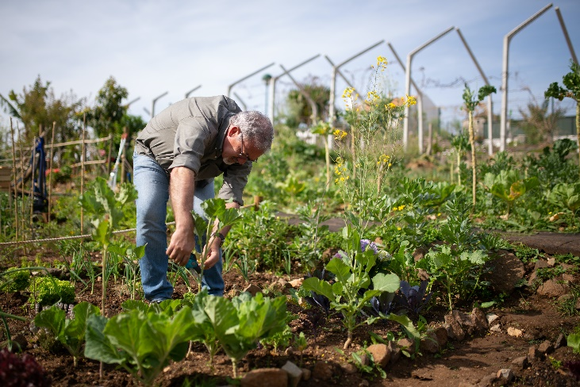
Podmioty uprawnione do składania wniosków
Uprawnionymi do składania wniosków o przyznanie grantu są podmioty zarejestrowane
w Krajowym Rejestrze Sądowym (KRS), jako stowarzyszenia ogrodowe. Zgodnie z w art. 2 pkt. 6 ustawy z dnia 13 grudnia 2013 r. o rodzinnych ogrodach działkowych, przez stowarzyszenie ogrodowe należy rozumieć stowarzyszenie w rozumieniu przepisów ustawy z dnia 7 kwietnia 1989 r. – Prawo o stowarzyszeniach (Dz. U. z 2020 r. poz. 2261) powołane wyłącznie w celu zakładania i prowadzenia rodzinnych ogrodów działkowych.

Slide 25
Wielkość pomocy oraz terminy
Wnioskodawca zobowiązany jest do zachowania trwałości projektu,
w rozumieniu art. 71 ust. 1 rozporządzenia nr 1303/2013, w okresie 5 lat od daty płatności końcowej na rzecz Grantobiorcy, a w przypadku, gdy przepisy regulujące udzielanie pomocy publicznej wprowadzają bardziej restrykcyjne wymogi w tym zakresie, wówczas stosuje się okres ustalony zgodnie z tymi przepisami.
Wartość grantu dla jednego ROD wynosi nie mniej niż 10 000 zł i nie więcej niż 100 000 zł. Dla większych ROD kwota może być wyższa zgodnie z przelicznikiem 250 zł na 1 indywidualną działkę.
Maksymalny okres dofinansowania projektu grantowego ze środków POIiŚ: od dnia zawarcia umowy o powierzenie grantu do dnia 31 sierpnia 2023 r. Za kwalifikowalne uznaje się koszty poniesione od dnia złożenia wniosku

Slide 26
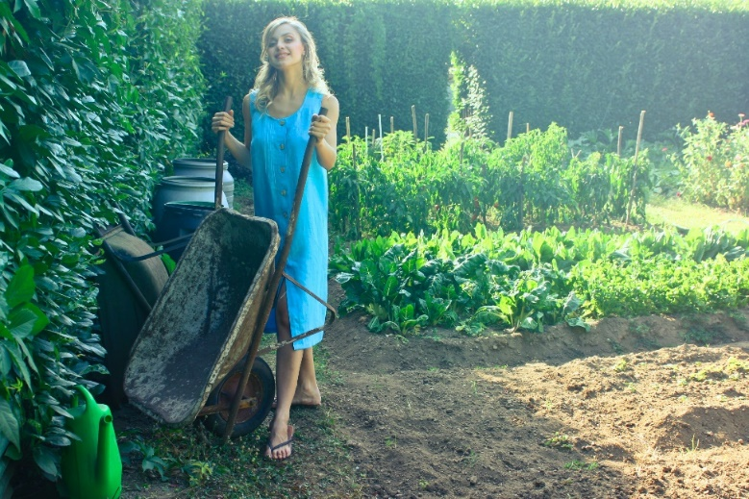
Przykład wielkości pomocy
W przypadku ROD, w którym liczba działek indywidualnych przekracza 400 szt., maksymalna
wartość wydatków kwalifikowanych (maksymalna wartość grantu) ustalana jest jako iloczyn:
liczby działek indywidualnych w ROD oraz współczynnika 250 zł (np. dla ROD z 480 działkami
maksymalna wartość grantu wynosi 480x250zł =120 000zł), ale nie więcej niż 150 000 zł

Slide 27
Terminy cd.
Wnioski w ramach konkursu będą przyjmowane od 30 maja 2022 roku do wyczerpania dostępnego
limitu środków.
Konkurs grantowy ma charakter otwarty i jest podzielony na etapy miesięczne, trwające od pierwszego
dnia miesiąca do ostatniego dnia miesiąca – z wyjątkiem pierwszego etapu, który trwa od 30 maja 2022 r. do 30 czerwca 2022 r.
Wniosek o przyznanie grantu należy złożyć w terminie wskazanym w ogłoszeniu o konkursie, na
formularzu opracowanym i udostępnionym na stronie internetowej ARiMR do oddziału regionalnego
ARiMR, właściwego ze względu na miejsce położenia ROD, którego dotyczy wniosek.
W przypadku wniosku obejmującego więcej niż jeden ROD, położonych na obszarze więcej niż jednego
województwa, za województwo, w którym jest położony ROD, uznaje się to, w którym jest położona
największa powierzchnia terenu objętego projektem.
W ramach konkursu uprawniony podmiot może złożyć więcej niż jeden wniosek grantowy.
Jeden wniosek grantowy może obejmować więcej niż jeden ROD.
ROD może być objęty tylko 1 wnioskiem.

Slide 28
VAT
W przypadku, gdy Wnioskodawca jest podatnikiem VAT wartość podatku VAT nie jest kosztem kwalifikowalnym, chyba że Wnioskodawca będąc podatnikiem podatku VAT nie jest uprawniony do obniżenia kwoty podatku należnego o podatek naliczony, ze względu na wyłączenie możliwości odliczenia podatku naliczonego, wynikające
z obowiązujących przepisów prawa.
Wnioskodawcy posiadający uprawnienie do odliczania podatku naliczonego VAT wykazują w budżecie projektu koszty w kwotach netto (z wyjątkiem kosztów w odniesieniu do których nie przysługuje Wnioskodawcy prawo do odliczenia podatku VAT w całości lub w części), a Wnioskodawcy nieposiadający takiego uprawnienia – w kwotach brutto.

Slide 29
Koszty niekwalifikowalne
rezerwy na pokrycie przyszłych strat lub zobowiązań,
odsetki z tytułu niezapłaconych w terminie zobowiązań,
koszty nie związane z realizacją projektu,
odsetki, prowizje i inne koszty pożyczek i kredytów,
koszty poniesione na przygotowanie wniosku,
mandaty, grzywny, opłaty, koszty sądowe i inne koszty związane z niewykonaniem lub nieterminowym wykonaniem zobowiązań przez Wnioskodawcę,
odpisy amortyzacyjne (planowane i nieplanowane),
koszty poniesione przed datą rozpoczęcia realizacji projektu oraz po dacie zakończenia realizacji projektu.

Slide 30
Dziękuję za uwagę

